Slide 1
ĐỒ ÁN TỐT NGHIỆP
ỨNG DỤNG TỪ ĐIỂN TIẾNG ANH
Sinh viên thực hiện: Lê Thị Thu Trang
MSSV: K195480106023
GVHD: ThS. Trần Thị Thanh

Slide 2
TỔNG QUÁT
1
Tổng quan đề tài
4
Thiết kế cơ sở dữ liệu
2
Khảo sát thực tế
5
Lập trình và kiểm thử
3
Phân tích và thiết kế
6
Nhận xét đánh giá

Slide 3
CHƯƠNG I. TỔNG QUAN VỀ ĐỀ TÀI

Slide 4

1.1. Một số khái niệm cơ bản
Khái niệm tiếng anh là gì ?
Tiếng Anh (English) là ngôn ngữ thuộc nhánh miền Tây của nhóm ngôn ngữ German trong ngữ hệ Ấn – Âu. Đây là ngôn ngữ sử dụng rộng rãi nhất thế giới. Nó được sử dụng là ngôn ngữ mẹ đẻ bởi một số lượng lớn người dân từ khắp thế giới tại Liên hiệp Anh, Mỹ, Canada, Cộng hòa Ireland, New Zealand và một số quốc đảo trong vùng Caribbean.
Từ điển là gì ?
Từ điển là nơi giải thích thông tin về ngôn ngữ của con người một cách dễ hiểu và khách quan nhất. Nó cung cấp định nghĩa, thông tin về cách sử dụng từ , ví dụ về cách sử dụng và có thể cung cấp thông tin khác như nguồn gốc, từ đồng nghĩa, từ trái nghĩa và phát âm.

Slide 5
1.2. Mục tiêu nghiên cứu đề tài
- Nghiên cứu lập trình trên thiết bị di động
Nghiên cứu về cơ sở dữ liệu bằng công cụ SQLite
Nghiên cứu ngôn ngữ lập trình java

Slide 6
1.3. Quy trình thực hiện
Khảo sát thực tế
Phân tích thiết kế
Thiết kế cơ sở dữ liệu
Triển khái ứng dụng
Kiểm thử ứng dụng
Kết luận và hướng phát triển

Slide 7
CHƯƠNG II. KHẢO SÁT THỰC TẾ

Slide 8
2.1. Khảo sát thực tế các ứng dụng từ điển
01
03
Fast Dictionary
Tflat Dictionary
Fast Dictionary là ứng dụng từ điển Anh - Việt offline được người dùng đánh giá khá cao. App từ điển này cho phép người dùng dịch cả Anh - Anh và Anh - Việt hoàn toàn miễn phí.
TFlat Dictionary được đánh giá là một trong những từ điển offline Anh - Việt tốt nhất hiện nay với nhiều ưu điểm nổi bật
02
04
Từ điển lạc việt
VDict Dictionary
App từ điển Lạc Việt là ứng dụng từ điển khá quen thuộc với người học Tiếng Anh và được đánh giá là một trong những từ điển Anh - Việt offline tốt nhất hiện nay.
Từ điển Vdict ứng dụng từ điển Anh - Việt Offline hỗ trợ tra cứu từ vựng Anh - Việt, Việt - Anh có khá nhiều tính năng hay và nhận được nhiều đánh giá tích cực từ người dùng.

Slide 9
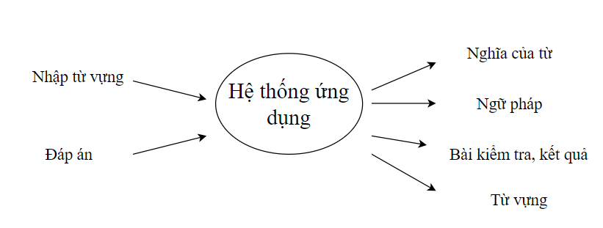
2.1. Yêu cầu của ứng dụng mới.

Slide 10
Thông tin đầu vào của ứng dụng:
Từ vựng: người dùng cung cấp từ hoặc cụm từ tiếng anh hoặc tiếng việt khi người dùng chọn chức năng tra cứu
Đáp án: Thông tin vào đầu vào này dùng cho chức năng thi thử, khi làm bài thi thử người dùng có thể chọn đáp án
Thông tin đầu ra của ứng dụng:
Định nghĩa: từ điển cung cấp định nghĩa chi tiết và giải thích về từ vựng được tra cứu.
Phát âm: cung cấp thông tin về cách phát âm đúng của từ vựng bằng cách sử dụng phiên âm hoặc cung cấp âm thanh phát ra.
Từ loại: cung cấp thông tin về từ loại (danh từ, động từ, tính từ, trạng từ) của từ vựng.
Ngữ pháp: Từ điển cung cấp thông tin về từ ngữ pháp, quy tắc và cách sử dụng từ vựng trong câu.
Kiểm tra: ứng dụng cung cấp các câu hỏi và câu trả lời giúp người dùng luyện tập các kỹ năng ghi nhớ từ vựng, ngữ pháp…

Slide 11
2.2. Các công nghệ sử dụng
Ngôn ngữ Java
1
Java là một ngôn ngữ lập trình thông dịch và hướng đối tượng phổ biến. Nó được phát triển bởi Sun Microsystems (nay là Oracle Corporation) và ra mắt lần đầu vào năm 1995
Cơ sở dữ liệu SQLite
2
SQLite là một hệ quản trị cơ sở dữ liệu quan hệ mã nguồn mở và nhúng (embedded) rất phổ biến. Nó được phát triển bởi D. Richard Hipp vào năm 2000 và được thiết kế để nhỏ gọn, tiết kiệm tài nguyên và dễ sử dụng
Phần mềm Android studio
Phần mềm Android Studio là một môi trường phát triển tích hợp (IDE - Integrated Development Environment) được phát triển bởi Google, chuyên dùng để phát triển ứng dụng di động cho hệ điều hành Android
2

Slide 12
CHƯƠNG III . PHÂN TÍCH VÀ THIẾT KẾ

Slide 13
3.1. Phân tích
3.1.1. Chức năng của server
Phân chia quyền hạn:
- Admin có quyền cao nhất, toàn quyền quản lý dữ diệu.
- User
Quản lý cơ sở dữ liệu:
- Quản lý từ vựng tra cứu.
- Quản lý lý thuyết tiếng Anh như: ngữ pháp và từ vựng.
- Quản lý các bài tập: trắc nghiệm chọn ABCD, câu hỏi, đáp án.
3.1.2. Chức năng của client
- Cho phép người dùng có thể tra cứu từ điển
- Người dùng có thể xem từ mới, học ngữ pháp.
- Người dùng có thể thi trắc nghiệm dưới dạng trắc nghiệm ABCD

Slide 14
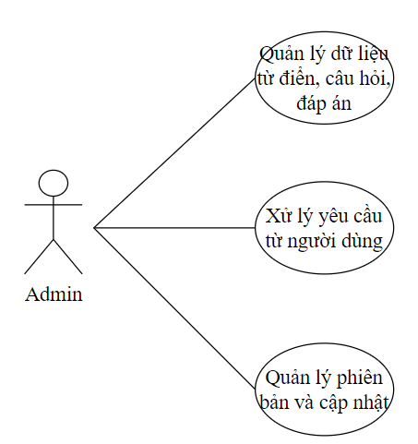
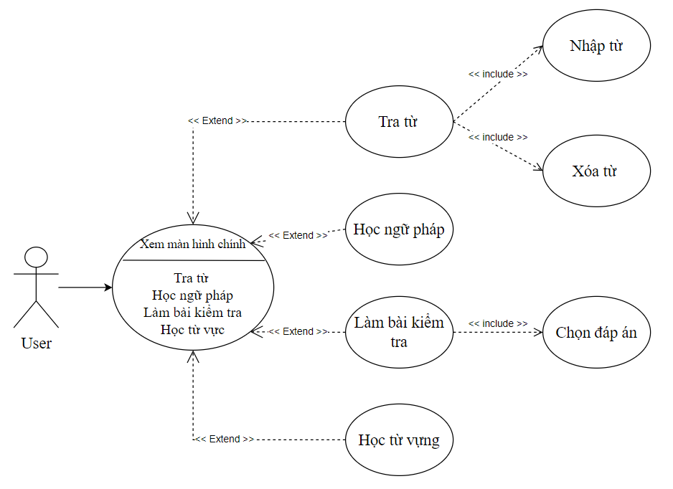
3.2. Phân tích thiết kế
3.2.1. Biểu đồ usercase

Slide 15
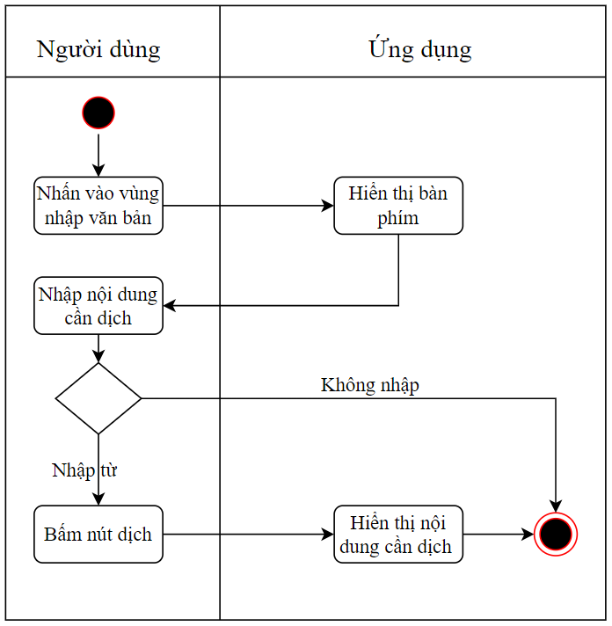
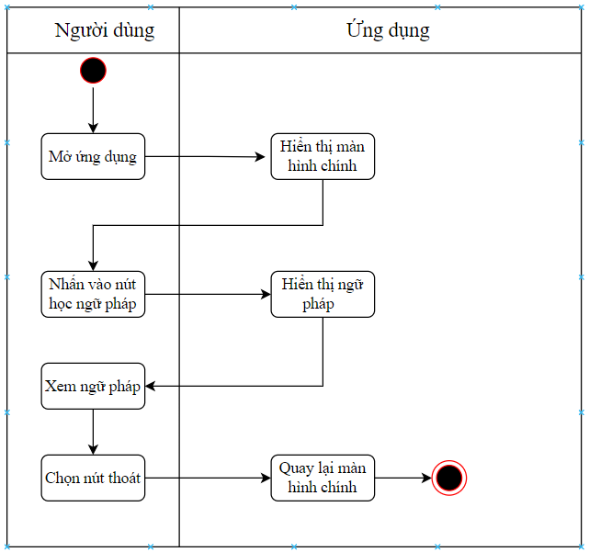
3.2.2. Các biểu đồ hoạt động
Biểu đồ hoạt động tra từ.
Biểu đồ hoạt động ngữ pháp

Slide 16
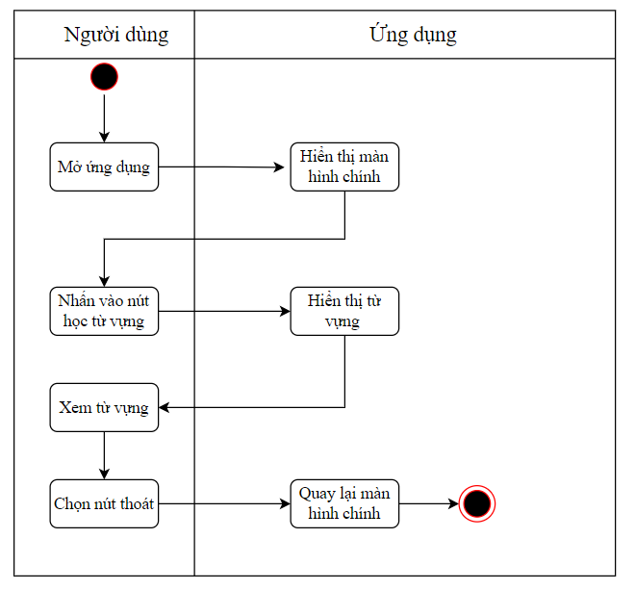
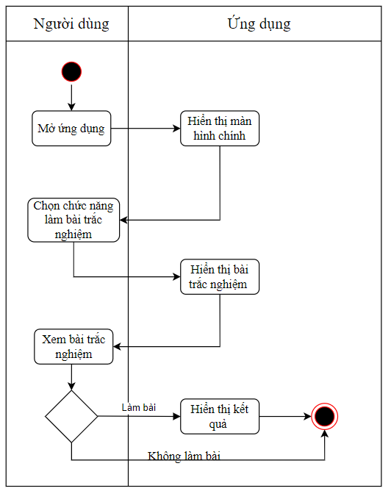
Biểu đồ hoạt động xem từ vựng
Biểu đồ hoạt động làm bài kiểm tra

Slide 17
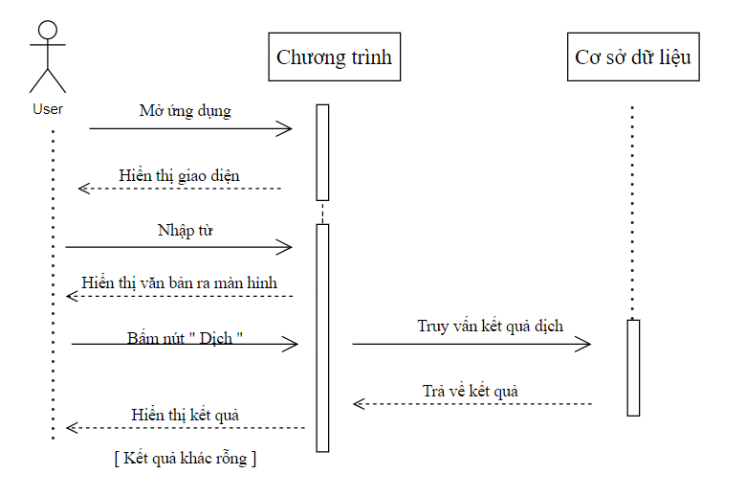
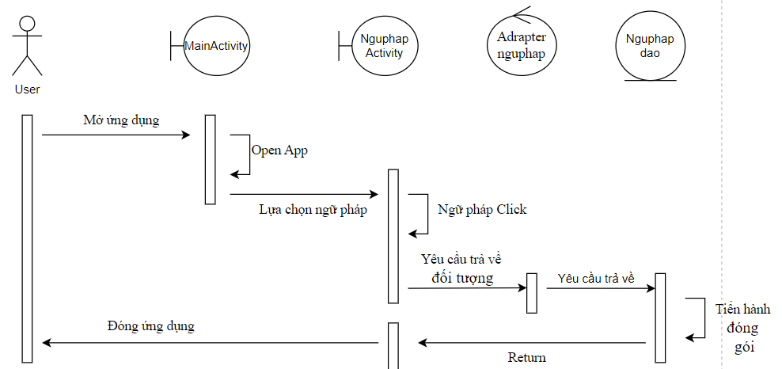
3.2.3. Các biểu đồ tuần tự.
Biểu đồ tuần tự dịch văn bản
Biểu đồ tuần tự học ngữ pháp

Slide 18
CHƯƠNG IV. THIẾT KẾ CƠ SỞ DỮ LIỆU

Slide 19
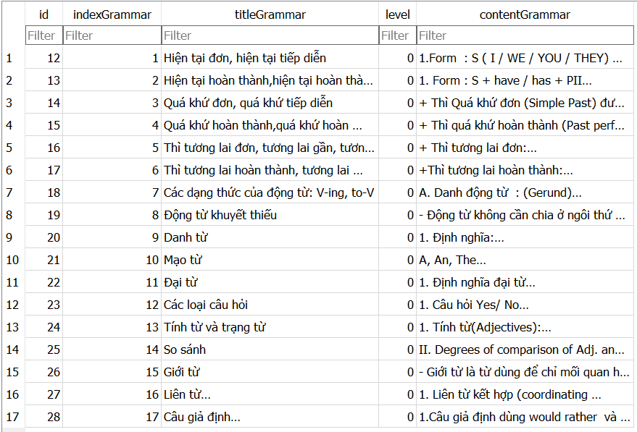
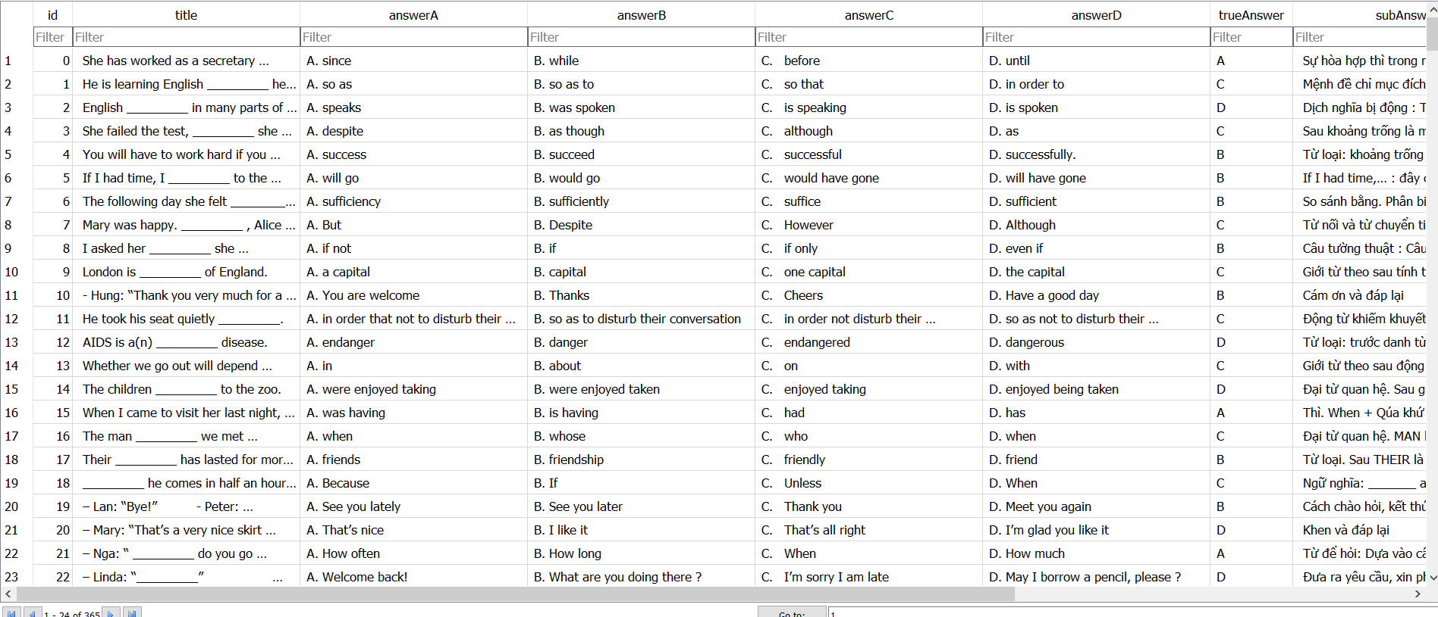
4.1. Bảng dữ liệu
Bảng cơ sở dữ liệu kiểm tra
Bảng cơ sở dữ liệu ngữ pháp

Slide 20
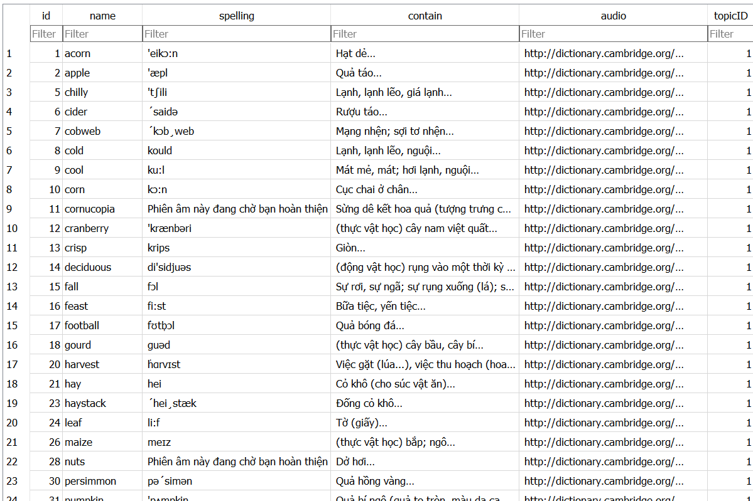
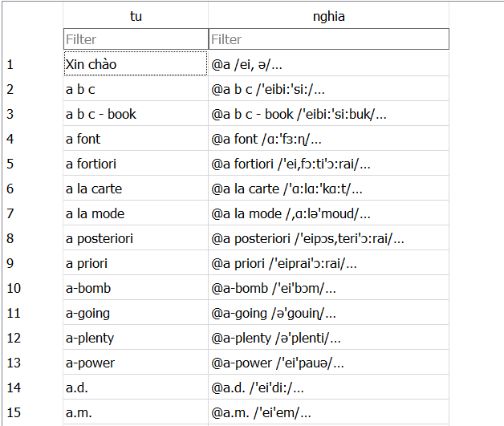
Bảng cơ sở dữ liệu từ vựng
Bảng cơ sở dữ liệu tra từ

Slide 21
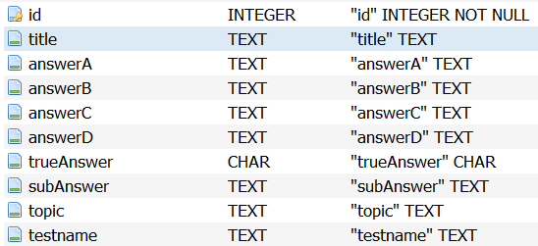
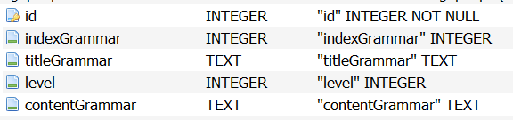
4.2. Mô tả chi tiết cơ sở dữ liệu.
4.2.1. Bảng: Trắc nghiệm
4.2.2. Bảng: Ngữ Pháp
Chi tiết bảng ngữ pháp
Bảng ngữ pháp gồm: ID, vị trí, nội dung ngữ pháp, level, giải thích chi tiết và các kiểu dữ liệu của từng cột.
Data: 17
Mục đích: Sử dụng vào chức năng ngữ pháp.
Chi tiết bảng trắc nghiệm
Bảng trắc nghiệm gồm: ID, câu hỏi, đáp án A, đáp án B, đáp án c, đáp án D, đáp án đúng, chủ đề và các kiểu dữ liệu của từng cột.
Data: 365 câu hỏi
Mục đích: Sử dụng vào chức năng kiểm tra.

Slide 22
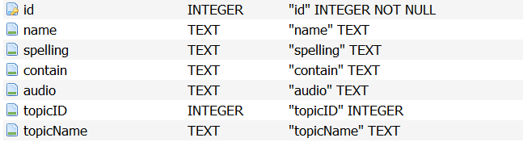
4.2.3. Bảng: Từ điền
4.2.4. Bảng: Anh việt
Chi tiết bảng từ điển
Bảng từ điển gồm: ID, tên, cách phát âm, nghĩa, âm thanh, id chủ đề, tên chủ đề và các kiểu dữ liệu của từng cột.
Data: 814 từ
Mục đích: Sử dụng vào chức năng từ vựng.
Chi tiết bảng anh việt
Bảng anh việt gồm: Từ và nghĩa và các kiểu dữ liệu của từng cột.
Data: 108.855 từ
Mục đích: Sử dụng vào chức năng tra từ

Slide 23
CHƯƠNG V. LẬP TRÌNH VÀ KIỂM THỬ

Slide 24
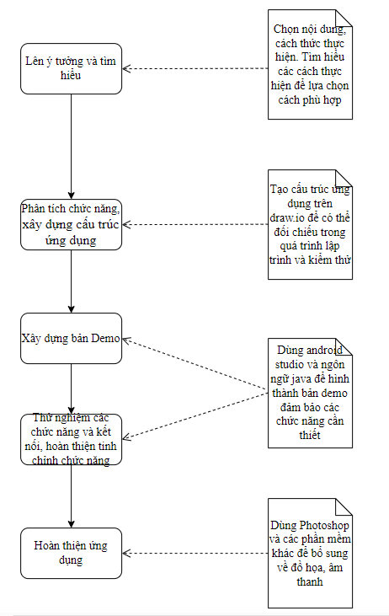
5.1. Quy trình thực hiện

Slide 25
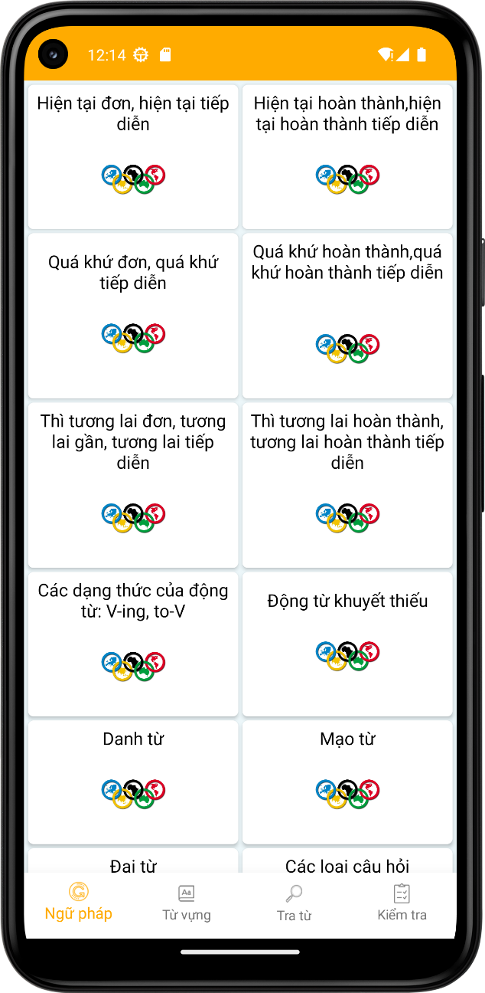
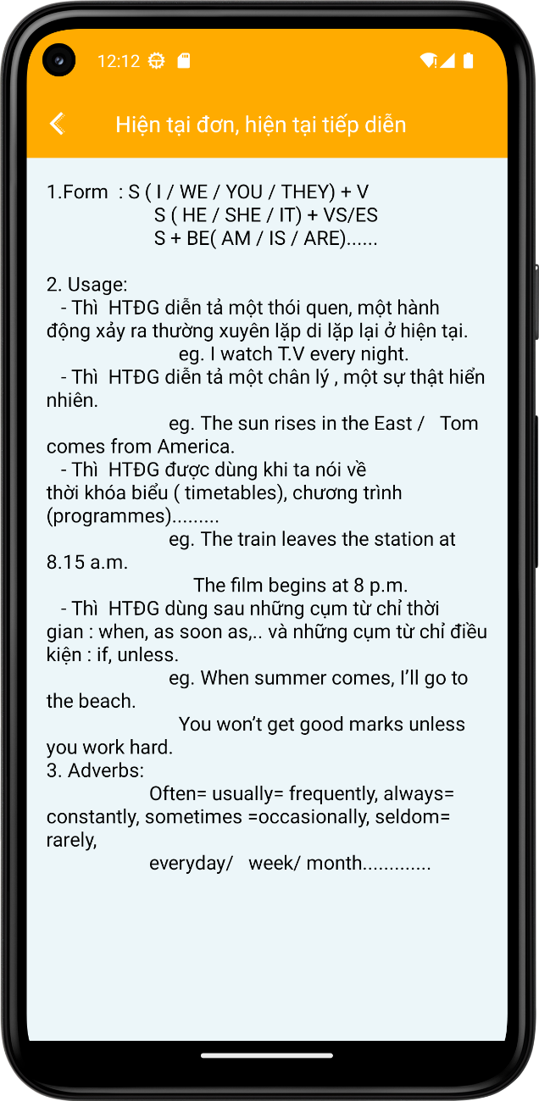
Xây dựng bản demo với các chức năng cơ bản
Chức năng ngữ pháp
Mục đích: giúp người dùng xem lại ngữ pháp cần nhớ
Giải thích
Sau khi mở app hoặc người dùng click vào tính năng ngữ pháp
Giao diện sẽ hiển thị lên bao gồm các ô vuông, mỗi ô vuông hiển thị nội dung và hình ảnh
Người dùng có thể kéo lên kéo xuống để chọn nội dùng ngữ pháp cần học
Khi chọn một nội dung ngữ pháp bất kỳ khi đó ứng dụng sẽ hiển thị ra: mũi tên quay lại, tên ngữ pháp, nội dung chi tiết và những ví dụ dễ hiểu giúp người dùng dễ nhớ hơn.
Người dùng có thể kéo lên xuống nội dung ngữ pháp và click vào nút quay lại
Màn hình quay về giao diện hệ thống ban đầu.

Slide 26
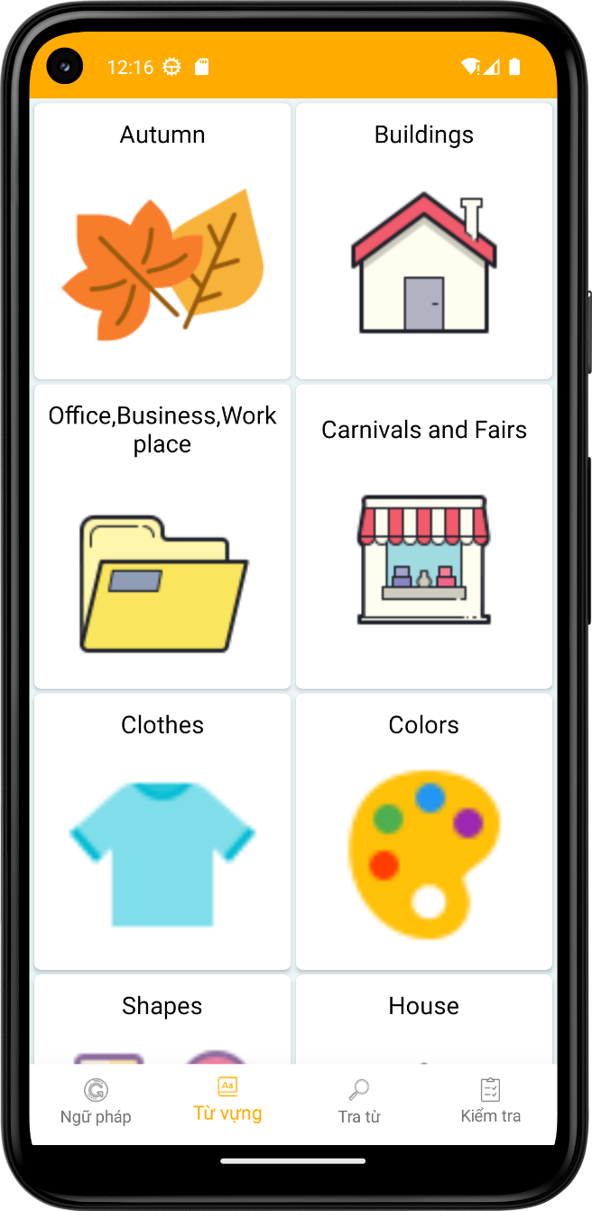
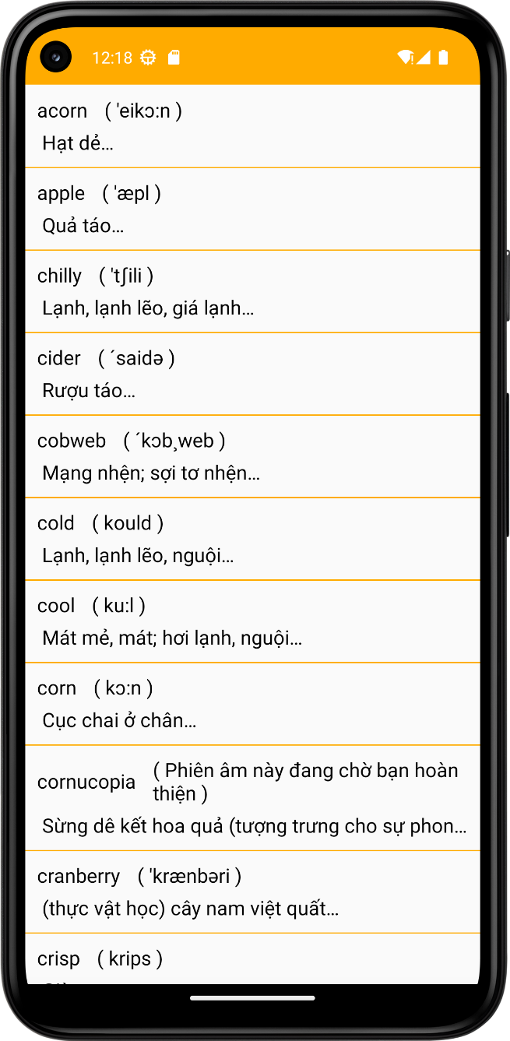
Chức năng từ vựng
Mục đích: giúp người dùng xem lại, học từ vựng dễ hơn.
Giải thích.
Người dùng click vào chức năng xem từ vựng sau khi mở App
Giao diện sẽ hiển thị bao gồm các ô vuông, trong mỗi ô vuông hiện thị lên hình ảnh minh họa và nội dung chủ đề từ vựng
Người dùng có thể kéo lên xuống để xem nội dung chủ đề mà mình muốn học và click vào các chủ đề từ vựng
Màn hình sẽ hiển thị lên bao gồm từ vựng tiếng anh, cách phát âm và nghĩa của từ vựng đó

Slide 27
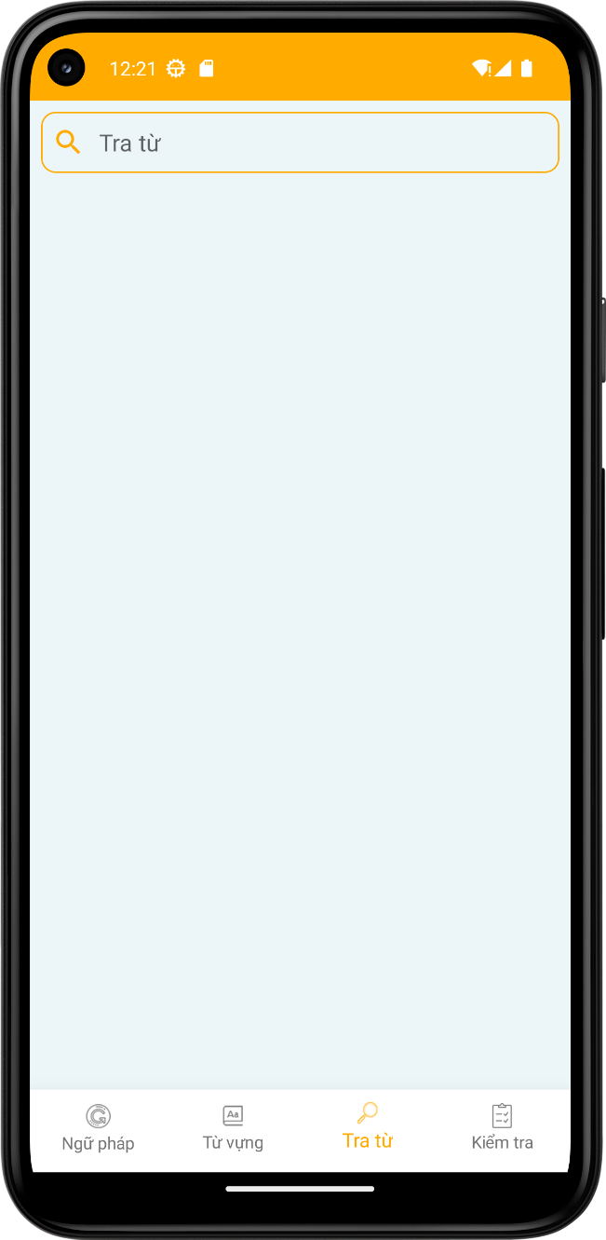
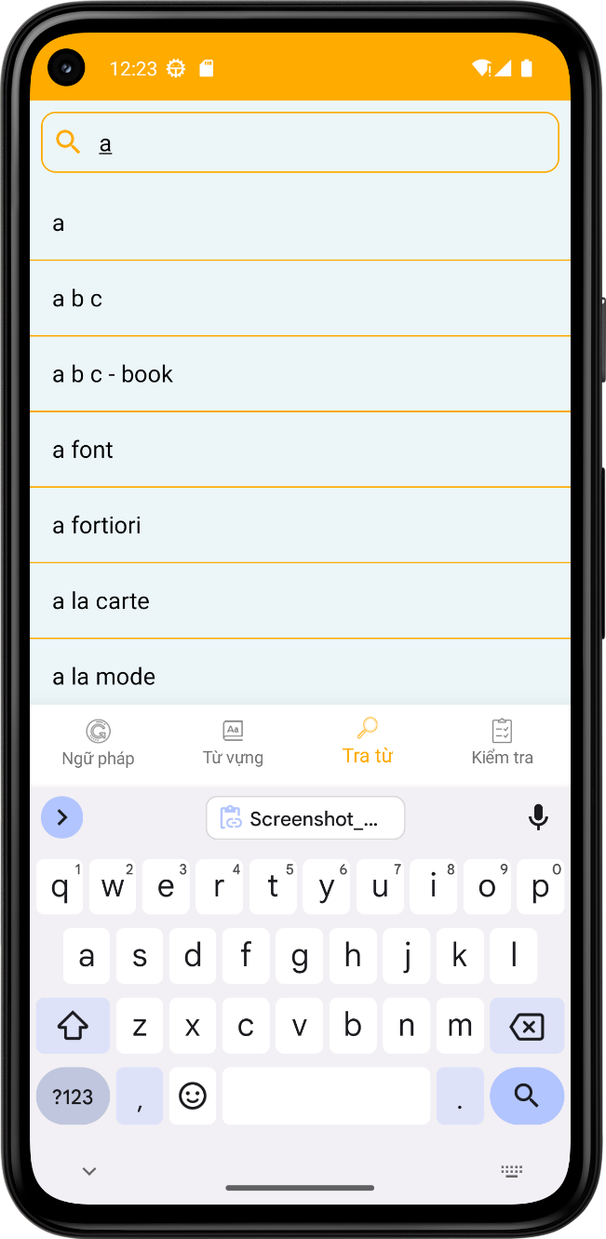
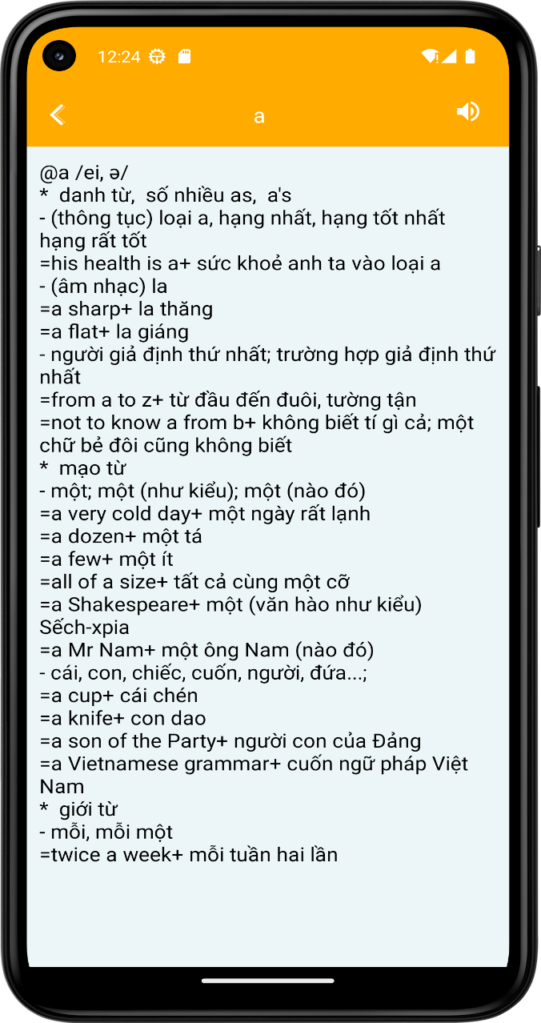
Chức năng tra từ
Người dùng click vào chức năng tra từ sau khi mở App
Giao diện sẽ hiện thị lên một search box và ở dưới hiển thị các chức năng
Khi người dùng click chuột vào search box, bàn phím sẽ hiện lên và người dùng có thể nhập từ cần tìm kiếm và bấm nút enter
Khi đó giao diện sẽ hiện lên: mũi tên quay lại, từ cần tra, cách phát âm và nghĩa của từ cần tra.
Người dùng có thể kéo lên xuống để xem nội dung của từ cần tra, người dùng click vào mũi tên quay lại
Màn hình sẽ quay lại màn hình ban đầu của chức năng

Slide 28
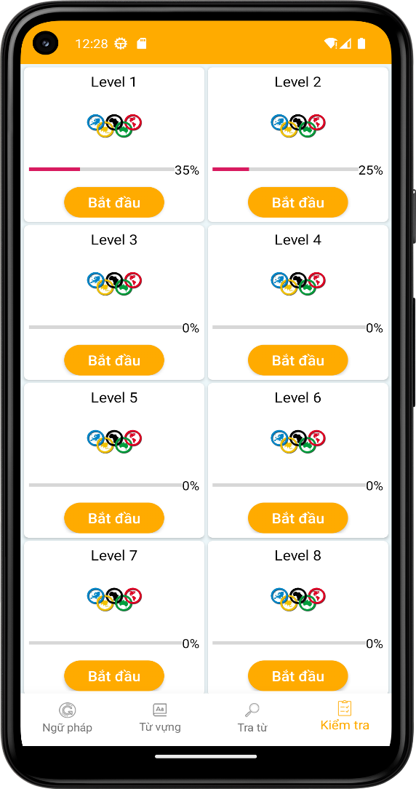
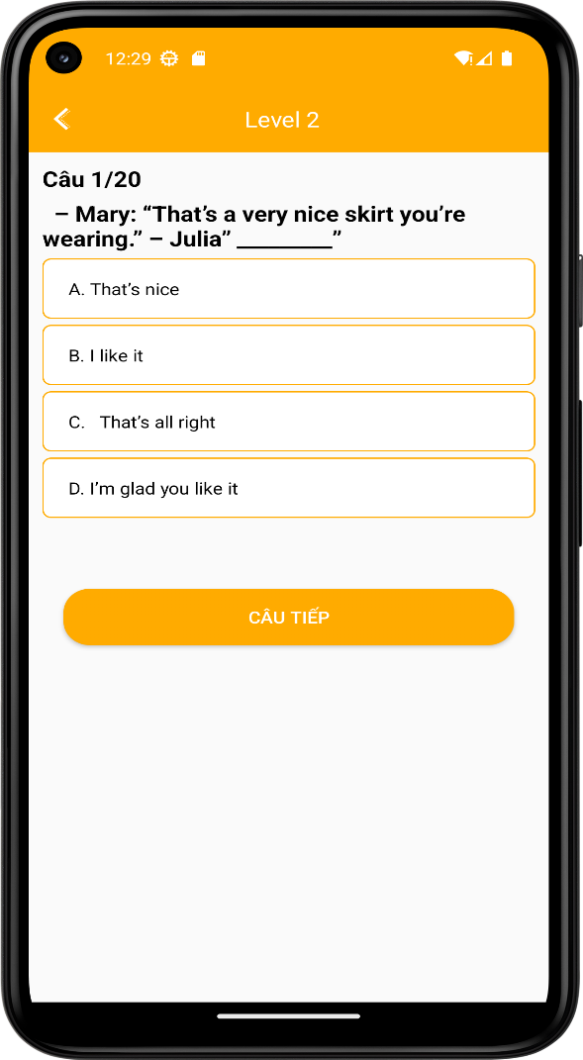
Chức năng kiểm tra
Mục đích: giúp người dùng đánh giá trình độ bản thân
Giải thích:
Người dùng click chọn vào chức năng kiểm tra sau khi mở App
Giao diện hiển thị lên bao gồm: mũi tên quay lại, level mà người dùng chọn, số thứ tự câu hỏi, tên câu hỏi, các đáp án và nút bấm câu tiếp theo.
Người dùng click vào chọn một đáp án và bấm vào ô tiếp theo để chuyển câu hỏi

Slide 29
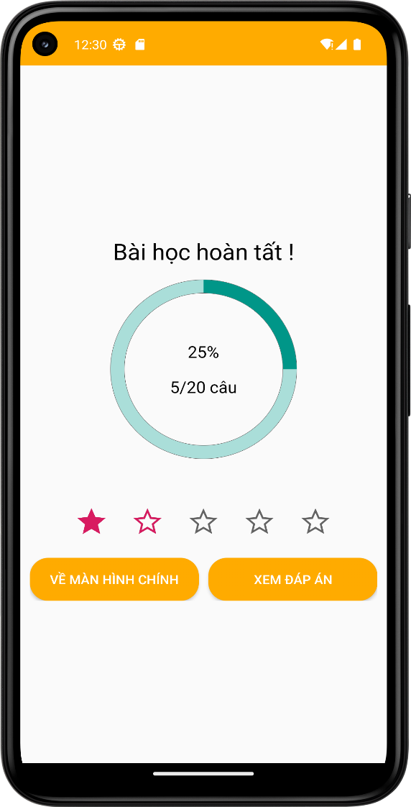
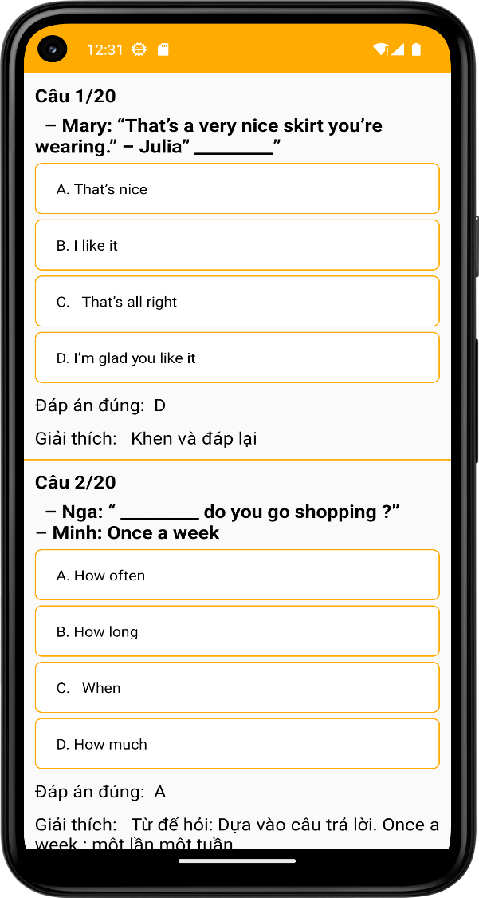
Giải thích
Khi người dùng trả lời xong các câu hỏi màn hình sẽ hiển thị lên thông báo bài học hoàn tất !, vòng tròn tỷ lệ, số câu trả lời đúng, nút bấm về màn hình chính và nút bấm xem đáp án.
Khi người dùng chọn quay về màn hình chính thì màn hình quay về giao diện hệ thống ban đầu.
Khi người dùng chọn xem đáp án, ứng dụng hiển thị lên giao diện bao gồm thứ tự câu hỏi, câu hỏi, các đáp án, đáp án đúng và giải thích
Người dùng có thể kéo lên xuống để xem đáp án của tất cả các câu hỏi.

Slide 30
5.2. Kiểm thử ứng dụng
Quá trình kiểm thử ứng dụng từ điển là một quy trình quan trọng để đảm bảo tính ổn định, hiệu suất và trải nghiệm người dùng tốt nhất. Bằng cách thực hiện kiểm thử cẩn thận và chính xác, ta có thể đảm bảo rằng ứng dụng từ điển của họ đáp ứng được nhu cầu của người dùng và đảm báo đúng yêu cầu lúc đầu của nhà sản xuất.
Đầu tiên, quá trình kiểm thử bao gồm việc xác định yêu cầu và mục tiêu kiểm thử.
Tiếp theo, cần lập kế hoạch kiểm thử, bao gồm việc xác định phạm vi kiểm thử, tài nguyên cần thiết và lập lịch trình.
Sau đó, quá trình kiểm thử bao gồm việc thực hiện các loại kiểm thử khác nhau như kiểm thử chức năng, kiểm thử giao diện người dùng, kiểm thử tương thích và kiểm thử hiệu suất.
Sau khi hoàn thành kiểm thử, phân tích kết quả và báo cáo các vấn đề phát sinh.
Cuối cùng, sau khi các vấn đề đã được giải quyết, quá trình kiểm thử cũng bao gồm việc kiểm tra lại để đảm bảo rằng tất cả các vấn đề đã được giải quyết và ứng dụng từ điển hoạt động như mong đợi.

Slide 31
CHƯƠNG VI. NHẬN XÉT VÀ ĐÁNH GIÁ ỨNG DỤNG

Slide 32
6.1. Những kết quả đạt được
Ưu điểm
Khả năng tra từ chính xác cao.
Giao diện đẹp và đơn gian màu sắc dễ nhìn.
Dễ sử dụng.
Hoạt động ổn định.
Nhược điểm
Kho từ vựng ít.
Không dịch được văn bản.
Các chức năng còn đơn giản
6.2. Hướng phát triển
Phát triển thêm chức năng dịch bằng hình ảnh
Thêm chức năng lưu bài kiểm tra đã làm.

Slide 33
Thank You All

